Slide 1



Slide 2
Engenharia de Software
PL3
Sprint 1
Semana 3
Contacto: newsfinder18@gmail.com

Slide 3
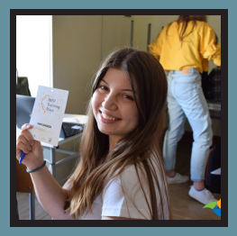
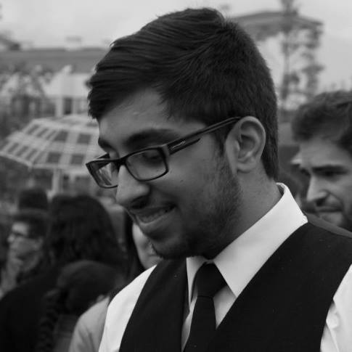
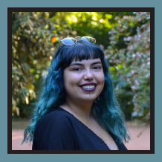
Gestor de Projeto | Membros da unidade
Pedro Gonçalves
Representante
LEI | pedromsg16@gmail.com
Rita Nóbrega
LDM | ritaacnobrega@gmail.com

Slide 4
Gestor de Projeto | Objetivos desta semana
Criação do manual de riscos;
Avanço significativo relativo ao manual de qualidade;
Organização de uma sessão de formação;
Garantir o bom funcionamento das equipas.

Slide 5
Gestor de Projeto | Descrição das tarefas realizadas
Descrição | Responsável | Tempo utilizado
Manual de Riscos | Georgiana Corduneanu | 1h
Acompanhamento das equipas e do projeto | Pedro Gonçalves | -

Slide 6
Gestor de Projeto | Tarefas a realizar para a semana
Descrição | Responsável | Tempo estimado
Acompanhamento das equipas e do projeto | Pedro Gonçalves | -
Conclusão do manual de qualidade | Pedro Gonçalves | 2h

Slide 7

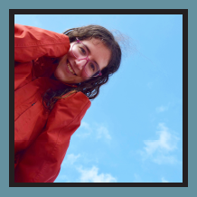
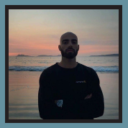
Requisitos | Membros da unidade
Marta Viana
Representante
LDM | 1112marta@gmail.com
Rita Wolters
LDM | rmpw98@gmail.com
Pedro Cruz
LDM | Pcruz6588@gmail.com
Georgiana Corduneanu
LEI | geo.corduneanu@gmail.com

Slide 8
Requisitos | Objetivos desta semana
Realização de um primeiro esboço da tabela de requisitos;
Realização da respetiva parte do manual de qualidade;
Reunião com o cliente para esclarecimento de dúvidas sobre os objetivos da sprint 1.

Slide 9
Requisitos | Descrição das tarefas realizadas
Descrição | Responsável | Tempo utilizado
Realização de mockups | Marta Viana, Rita Wolters | 1h20m
Reunião com o cliente | Marta Viana, Rita Wolters, Georgiana Corduneanu | 45 min
Realização de um esboço da tabela de requisitos | Rita Wolters, Marta Viana, Pedro Cruz | 3h
Realização do manual de qualidade da unidade | Pedro Cruz | 2h
Reunião da equipa de requisitos | Marta Viana, Rita Wolters | 1h10m

Slide 10
Requisitos | Evolução do esforço
Nº de horas
Nº de elementos
Nº de horas
Semana

Slide 11
Requisitos | Tarefas a realizar para a semana
Descrição | Responsável | Tempo estimado
Elaboração do documento de requisitos | Marta Viana, Rita Wolters, Georgiana Corduneanu, Pedro Cruz | 3h
Reunião com o cliente para validação da atual tabela de requisitos e mockups | Marta Viana, Rita Wolters, Georgiana Corduneanu | 45 min

Slide 12
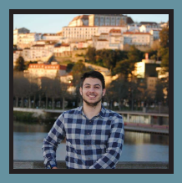
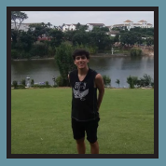
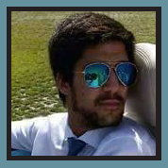
Implementação | Membros da unidade
Damião Santos
Representante
LEI | joker.dss@gmail.com
Tomás Martins
LEI | tomas.fmartins@gmail.com
José Cavaleiro
LEI | zepedrocavaleiro@gmail.com

Slide 13
Implementação | Objetivos desta semana
Manual de Qualidade da Unidade de Implementação;
Implementação do Login/SignUp;
Pesquisa e recolha de informação necessárias para o desenvolvimento da aplicação.

Slide 14
Implementação | Descrição das tarefas realizadas
Descrição | Responsável | Tempo utilizado
Manual de Qualidade da unidade | Damião e Tomás | 1h30m
Implementação do Login/SignUp | Damião e Tomás | 1h
Tutorias sobre autenticação | Damião e Tomás | 1h30m
Formação de Git | Damião, Tomás e José | 2h

Slide 15
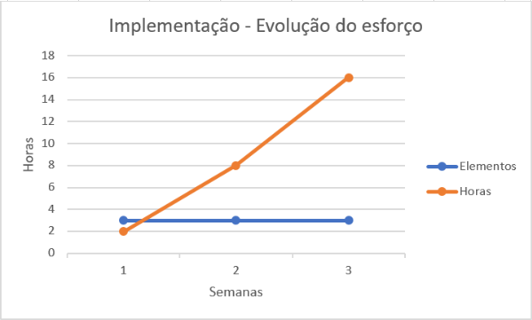
Implementação | Evolução do esforço

Slide 16
Implementação | Tarefas a realizar para a semana
Descrição | Responsável | Tempo estimado
Implementação do feed de noticias | Damião Santos, José Cavaleiro e Tomás Martins | 18-20h
Controlo de erros na página Login e SignUp | Damião Santos, José Cavaleiro e Tomás Martins | 18-20h
Implementação das mockups nas páginas criadas | Damião Santos, José Cavaleiro e Tomás Martins | 18-20h
Criação do Servidor Web | Damião Santos, José Cavaleiro e Tomás Martins | 18-20h

Slide 17
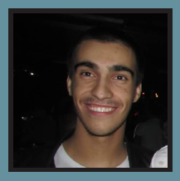
Testes | Membros da unidade
André Rocha
Representante
LEI | rochinha98a@gmail.com
Georgiana Corduneanu
LEI | geo.corduneanu@gmail.com

Slide 18
Testes | Objetivos desta semana
Manual de qualidade da unidade.

Slide 19
Testes | Descrição das tarefas realizadas
Descrição | Responsável | Tempo utilizado
Manual de qualidade da unidade | André Rocha | 1h30min

Slide 20
Testes | Tarefas a realizar para a semana
Descrição | Responsável | Tempo estimado
Testes iniciais da implementação | André Rocha, Georgiana Corduneanu | 1h/ecrã

Slide 21

Qualidade | Membros da unidade
Marisa Espinheira
Representante
LDM | marisaespinheira@gmail.com
Rita Nóbrega
LDM | ritaacnobrega@gmail.com

Slide 22
Qualidade | Objetivos desta semana
Criação do layout do manual de qualidade;
Criação do conteúdo das normas gerais e criação do conteúdo do grupo de qualidade;
Retificação e junção da parte do manual de cada grupo, e assim finalizar o manual de qualidade;
Criação do template da apresentação semanal, e várias correções do mesmo;
Criação do template da ata (inutilizado).

Slide 23
Qualidade | Descrição das tarefas realizadas
Descrição | Responsável | Tempo utilizado
Criação do layout | Marisa Espinheira Rita Nóbrega | 20min
Criação do conteúdo das normas gerais e do grupo de qualidade | Marisa Espinheira Rita Nóbrega | 1h20min
Junção da parte do manual (inconclusivo) | Marisa Espinheira Rita Nóbrega | 20 min
Criação do template da apresentação semanal | Marisa Espinheira | 40 min
Criação do template da ata | Marisa Espinheira | 20min

Slide 24
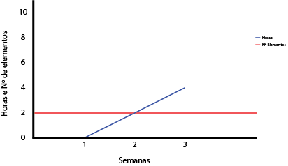
Qualidade | Evolução do esforço

Slide 25
Qualidade | Tarefas a realizar para a semana
Descrição | Responsável | Tempo estimado
Finalização do manual de qualidade e futuras alterações | Marisa Espinheira Rita Nóbrega | 1h30
Controlo dos diversos grupos | Marisa Espinheira Rita Nóbrega | 2h (dependendo do racio de trabalho de cada grupo)

Slide 26
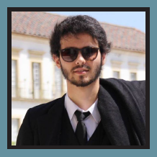
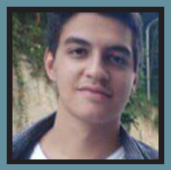
Ambiente
Carlos Diogo
Representante
LEI | cdiogoportugal@gmail.com
Alexandre Ferreira
LEI | alex.amf17@gmail.com

Slide 27
Ambiente | Objetivos desta semana
Elaboração do manual de qualidade da unidade;
Ata da reunião realizada esta semana;
Criação do Trello da equipa.

Slide 28
Ambiente | Descrição das tarefas realizadas
Descrição | Responsável | Tempo utilizado
Manual de qualidade | Carlos Diogo, Alexandre Ferreira | 2h
Ata da reunião | Alexandre Ferreira | 1h
Formulário do scoreboard das respostas e dos gráficos do slack | Georgiana Corduneanu | 1h
Criação do Trello | Carlos Diogo | 30min

Slide 29
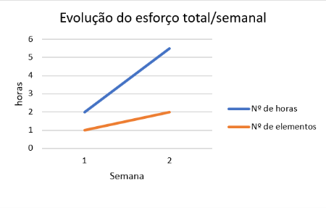
Ambiente | Evolução do esforço

Slide 30
Ambiente | Tarefas a realizar para a semana
Descrição | Responsável | Tempo estimado
Atas de reuniões | Alexandre Ferreira | 1h
Gestão e acompanhamento da equipa no Trello | Alexandre Ferreira, Carlos Diogo | -

